Slide 1


DESARROLLO DE PRUEBAS UNITARIAS
BASTANTEO DE PODERES
Integrantes
De La Cruz Saavedra, Omar Alberto
Gabriel Tuesta, Vanessa Vilma
Guevara Ramos, Derwin Yusepi Profesor: José Díaz
Ortega Alvarez, Ritchard Eduardo Diciembre 10, 2011.

Slide 2
BASTANTEO DE PODERES
INTRODUCCION
En el presente trabajo nos hemos propuesto alcanzar nuestro objetivo el cual es cumplir la metodología de historia de usuarios o casos de prueba identificando los requerimientos del proyecto.

Slide 3
BASTANTEO DE PODERES
Historias de Usuario

Slide 4
Historia: Controlar Usuarios
BASTANTEO DE PODERES
Historia: Registrar Clientes
ID: 1
Descripción:
Como supervisor deseo registrar clientes de modo que los abogados puedan bastantear sus poderes bancarios.
Cuando:
Registro un cliente debo indicar su RUC, su código de cliente interno (8 dígitos), razón social, fecha de inicio de operaciones, tipo de empresa (SAA, SAC, SRL, etc.) y cantidad de empleados.
Importancia: 650
Espero:
-Confirmación del registro OK.
- Mensaje de error si no se ingresan los datos requeridos.
- Mensaje de error si el cliente ya existe (RUC o código de cliente repetido).

Slide 5
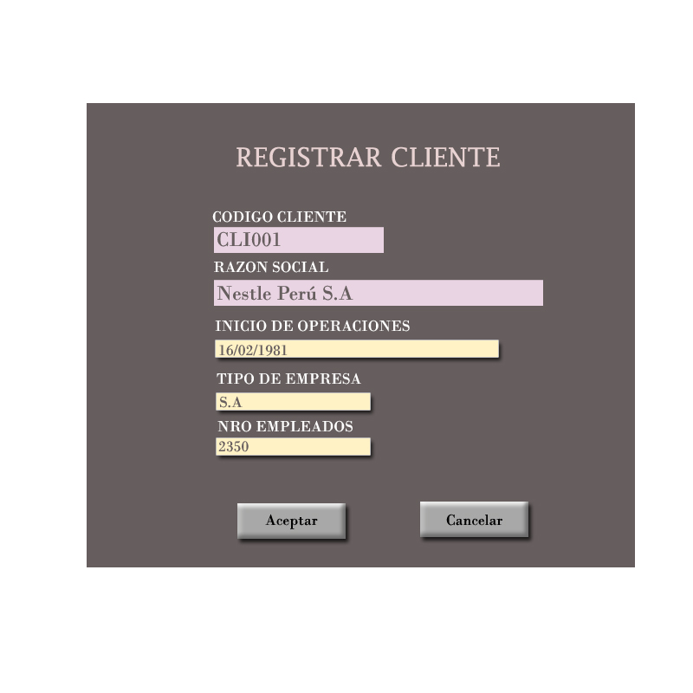
BASTANTEO DE PODERES

Slide 6
Historia: Inscribir Representantes
BASTANTEO DE PODERES
ID: 2
Descripción:
Como supervisor deseo registrar clientes de modo que los abogados puedan bastantear sus poderes bancarios.
Cuando:
Inscribo un representante debo indicar su tipo y número de documento, sus nombres y apellidos, cargo en la empresa y un grupo de bastanteo (A, B, C, etc.).
Importancia: 600
Espero:
- Confirmación de la inscripción Ok.
- Mensaje de error si no se ingresan los datos requeridos.
- Mensaje de error si ya es representante de la empresa (según tipo y número de documento).

Slide 7
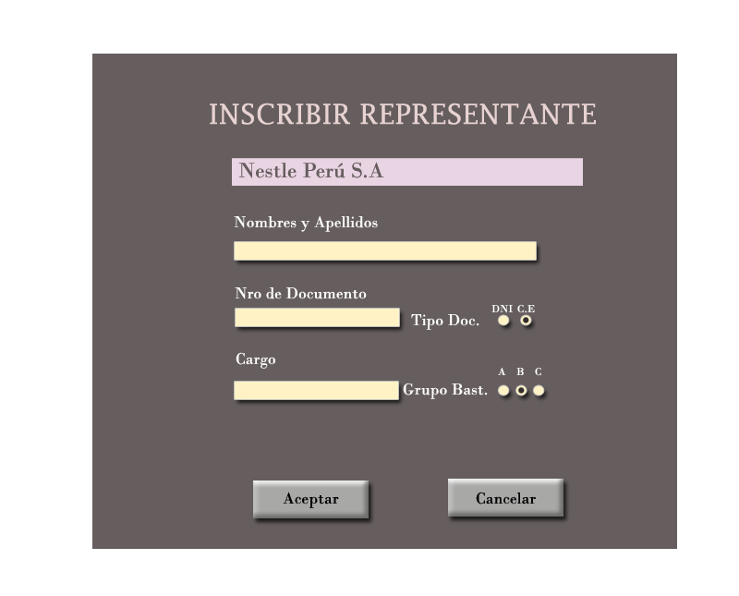
BASTANTEO DE PODERES

Slide 8
Historia: Agregar Poderes
BASTANTEO DE PODERES
ID: 3
Descripción:
Como supervisor deseo agregar el listado de poderes para que los abogados puedan asignarlos a los representantes según bastanteo.
Cuando:
Agrego un poder debo indicar su código corto de consulta (ej.: CHCO, EFRE), el nombre (ej.: Cobro de Cheques, Retiro en Efectivo) y el tipo producto/servicio (ej: Activo, Pasivo).
Importancia: 550
Espero:
- Confirmación de la agregación Ok.
- Mensaje de error si no se ingresan los datos requeridos.
- Mensaje de error si ya se agregó el poder (código corto).

Slide 9
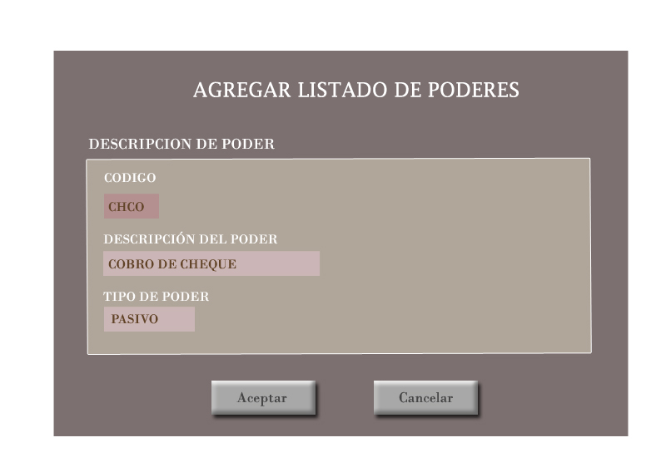
BASTANTEO DE PODERES

Slide 10
BASTANTEO DE PODERES
Esquema del proyecto

Slide 11
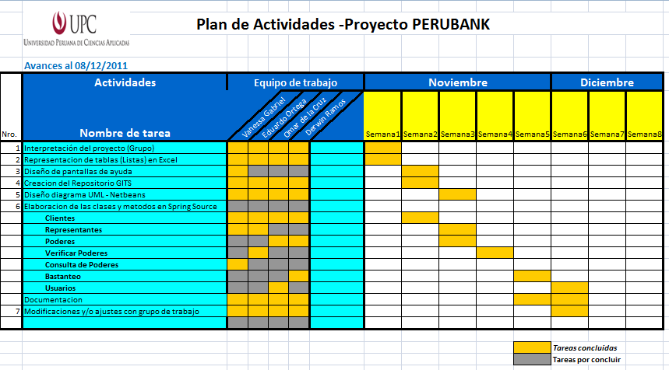
BASTANTEO DE PODERES

Slide 12
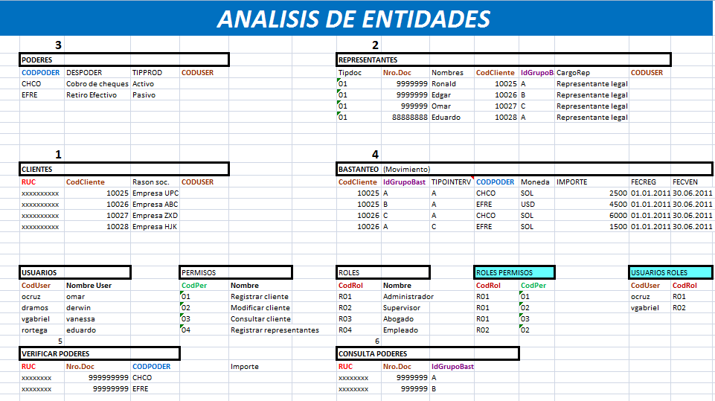
BASTANTEO DE PODERES
Representación de ENTIDADES

Slide 13
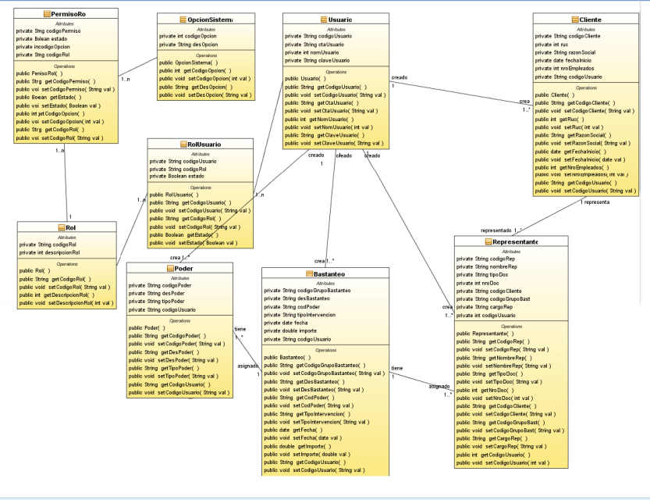
BASTANTEO DE PODERES
Diagrama UML

Slide 14
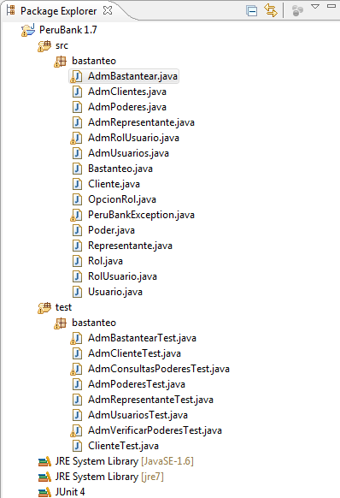
BASTANTEO DE PODERES
Arquitectura java del proyecto

Slide 15
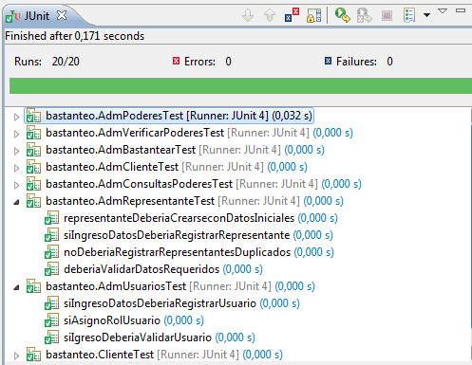
BASTANTEO DE PODERES
TEST del proyecto a todas sus clases

